Slide 1

基于嵌入式的智能鱼缸的设计与实现
西安邮电大学 自动化学院
专业：自动化
指导老师：马翔
答辩人：付祎诺

Slide 2
目 录
1
研究背景及意义
2
论文主要工作
温度模块设计
增氧模块设计
换水模块设计
3
论文总结

Slide 3
Part1
研究背景与意义

Slide 4

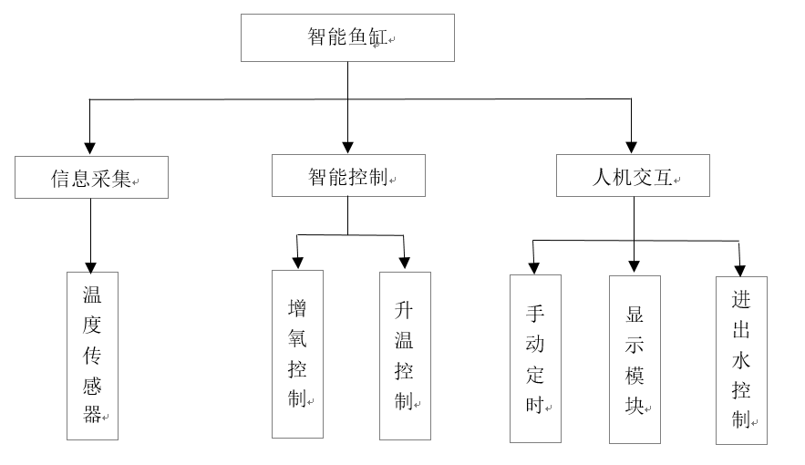
课题背景
课题要求
制作出一个可以自动换水；可以给鱼缸增氧；可以给鱼缸升温，将鱼缸内的温度达到适合鱼群生活的最适温度。
背景与意义
主要工作
论文总结

Slide 5
2-1 温度模块设计
Part2
主要工作
2-2 增氧模块设计

Slide 6
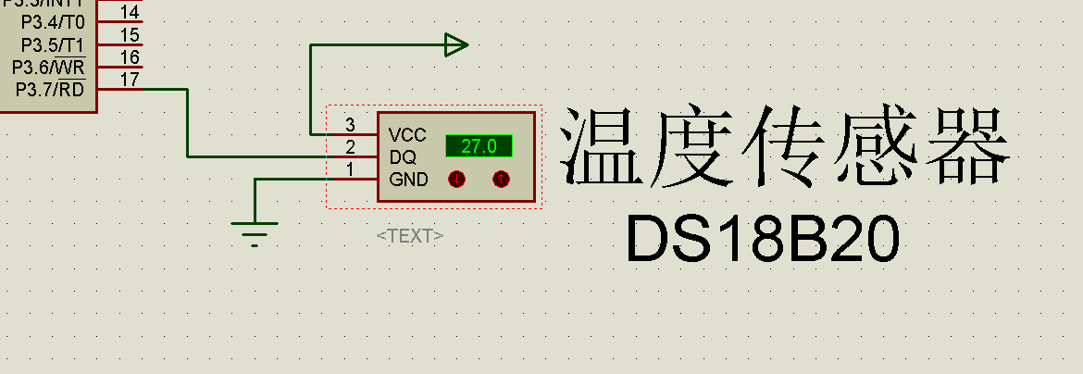
温度模块设计
检测及升温说明
背景与意义
主要工作
可以测量温度；
可以显示鱼缸实时温度和自定义的温度；
可自定义鱼缸温度
论文总结

Slide 7
增氧模块设计
增氧过程说明
背景与意义
可设置增氧的循环时间；
可以显示增氧的时间间隔；
可根据设置值完成自动增氧。
主要工作
论文总结

Slide 8
Part3
论文总结

Slide 9
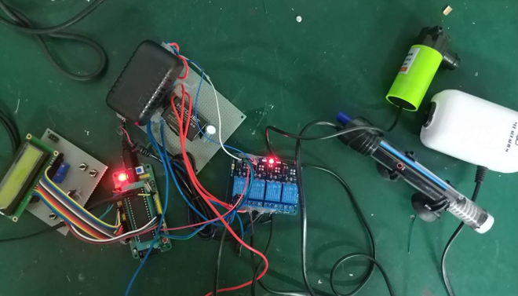
论文总结
绪 论
可实时监测鱼缸的温度；
可以对鱼缸自动升温；
可以自动增氧；
可以对鱼缸进行自动换水。
背景与意义
主要工作
论文总结

Slide 10

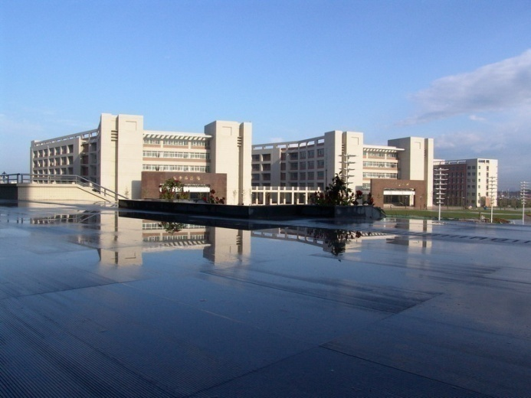
感谢各位老师指导
2018年6月9日

